Slide 1




Schutzkonzepte in den Feuerwehren in NRW
Präsentation zur Information und Einführung in die Thematik Prävention von sexualisierter Gewalt und Schutzkonzepte in den Feuerwehren
Notes:
Titelfolie ohne Bild, kleiner Text. Bild vollflächig bitte im Hintergrund

Slide 2
Inhaltsverzeichnis
  Einführung in die Thematik - Prävention sexualisierte Gewalt in der Kinder- und Jugendfeuerwehr
    Warum ist das Thema sexualisierte Gewalt in der Kinder- und Jugendfeuerwehr so wichtig?
    Warum ist ein individualisiertes Schutzkonzept so wichtig?
    Was versteht man unter dem Begriff der sexualisierten Gewalt?
    Wie kann man sexualisierter Gewalt im Allgemeinen bestimmt begegnen?
    Was hat der Machbegriff mit sexualisierter Gewalt zu tun?
    Wer sind die Täter und Täterinnen?
    Konsequenzen für Täter und Täterinnen
    Rechtliche Grundlagen zum Thema sexualisierte Gewalt
    Wo kann ich weitere Informationen zum Thema finden?
    Ein Schutzkonzept für alle Bereiche der Feuerwehr
  Konzept “Gemeinsam gegen sexualisierte Gewalt”
    Teil 1: Leitfaden zur Erstellung eines individualisierten Schutzkonzepts
    Teil 2: Exemplarisches Schutzkonzept
    Teil 3: Didaktisches Konzept
  Ausblick
Notes:
Folie mit Bulletpoints

Slide 3
Einführung in die Thematik - Prävention sexualisierte Gewalt
Warum ist das Thema sexualisierte Gewalt in der Kinder- und Jugendfeuerwehr so wichtig?
  Sexualisierte Gewalt kommt in allen Bereichen der Kinder- und Jugendarbeit vor. Feuerwehr ist keine Ausnahme
  Aufklärung der Kinder und Jugendlichen schützt und sensibilisiert sie vor Übergriffen
  Kinder und Jugendliche haben das Recht auf körperliche Unversehrtheit und gewaltfreie Erziehung
  Feuerwehr leistet einen institutionellen Schutzauftrag → Vorbeugung von Gefährdungen
  Schutzmechanismen sollen präventiv wirken, bevor es einen Vorfall für sexualisierte Gewalt gibt
  Die Sicherheit der Kinder und Jugendlichen sollte oberste Priorität sein!
Notes:
Folie mit Bulletpoints

Slide 4
Einführung in die Thematik - Prävention sexualisierte Gewalt
Warum ist ein individualisiertes Schutzkonzept so wichtig?
  Schutzkonzept spiegelt die Haltung der Organisation wider → ablehnend und achtsam
  Schutzkonzept dient der Sicherheit aller in der Organisation
  Schutzkonzept sorgt kann eine Hürde für Täter und Täterinnen darstellen
  Kinder und Jugendliche sollen ihre Rechte kennen und einfordern → Verantwortung dafür liegt bei den Betreuern und Betreuerinnen
Notes:
Folie mit Bulletpoints

Slide 5
Einführung in die Thematik - Prävention sexualisierte Gewalt
Was versteht man unter dem Begriff der sexualisierten Gewalt?
  Straftaten gegen die sexuelle Selbstbestimmung
    Nötigung
    exhibitionistische Handlungen
    Vergewaltigung
    sexueller Missbrauch von Minderjährigen und Schutzbefohlenen
    Ausstellung, Herstellung, Handel oder Besitz von kinderpornografischen Produkten
  Machtmissbrauch
  sexualisierte Gewalt = jede sexuelle Handlung, die an oder vor Kindern und Jugendlichen gegen deren Willen vorgenommen wird oder der sie aufgrund von körperlicher, seelischer, geistiger oder sprachlicher Unterlegenheit nicht frei und wissentlich zustimmen können.
  Sexualisierte Gewalt geschieht nie spontan.
Notes:
Folie mit Bulletpoints

Slide 6
Einführung in die Thematik - Prävention sexualisierte Gewalt
Wie kann man sexualisierter Gewalt im Allgemeinen bestimmt begegnen?
  Grenzverletzungen erkennen und reflektieren
  Sensibilisierung für die Bedürfnisse von Kindern und Jugendlichen
  Auf Grenzverletzungen angemessen reagieren
  Strafrechtliche Konsequenzen kennen und Schutzmaßnahmen ergreifen
Notes:
Folie mit Bulletpoints

Slide 7
Einführung in die Thematik - Prävention sexualisierte Gewalt
Was hat der Machbegriff mit sexualisierter Gewalt zu tun?
  Machtverhältnisse können missbräuchlich eingesetzt werden
  Verantwortungsvoller und reflektierter Umgang sind unerlässlich
  Betreuer und Betreuerinnen haben höheren Status, mehr Fachwissen und mehr Zugang zu Ressourcen
Notes:
Folie mit Bulletpoints

Slide 8
Einführung in die Thematik - Prävention sexualisierte Gewalt
Wer sind die Täter und Täterinnen?
  Menschen aus unterschiedlichsten Lebensbereichen und mit den verschiedensten Charaktereigenschaften
  Macht und Überlegenheit wird ausgenutzt, um die Betroffenen zu manipulieren
  Kein festes Täterprofil
  Häufig ist es genau die nette und hilfsbereite Person, von der man es nicht erwarten würde
  Täter und Täterinnen manipulieren ihr gesamtes Umfeld
Notes:
Folie mit Bulletpoints

Slide 9
Einführung in die Thematik - Prävention sexualisierte Gewalt
Konsequenzen für Täter und Täterinnen
Strafbare Handlungen:
  Körperverletzung (§§ 223, 224, 226, 227 StGB)
  Sexueller Missbrauch von Schutzbefohlenen (§ 174 StGB)
  Sexueller Missbrauch von Kindern & Jugendlichen (§§ 176-176e, 182 StGB)
  Förderung sexueller Handlungen Minderjähriger (§ 180 StGB)
  Besitz & Verbreitung von Kinder-/Jugendpornografie (§§ 184b, 184c StGB)
  Verletzung des Intimbereichs durch Bildaufnahmen (§ 184k StGB)
Strafen:
  Freiheitsstrafen bis zu 10 Jahren
  Auch der Versuch ist strafbar
  Rechtliche Beurteilung durch Juristen und Juristinnen
Notes:
Folie mit Bulletpoints

Slide 10
Einführung in die Thematik - Prävention sexualisierte Gewalt
Feuerwehrrechtliche Konsequenzen
Disziplinarmaßnahmen (VOFF NRW):
  Verwarnung
  Funktionsentbindung / Degradierung
  Vorläufige Dienstenthebung (bis zu 1 Jahr)
  Ausschluss aus der Feuerwehr
    Entscheidungsbefugnis: Bürgermeister oder Bürgermeisterin → oft übertragen an den Leiter oder die Leiterin der Feuerwehr
Grundsätze:
  Unschuldsvermutung bis zur eindeutigen Feststellung der Schuld
  Dienstenthebung möglich, wenn Zweifel am Vertrauen bestehen
Notes:
Folie mit Bulletpoints

Slide 11
Einführung in die Thematik - Prävention sexualisierte Gewalt
Rechtliche Grundlagen zum Thema sexualisierte Gewalt
Unterschied zwischen Kinder- und Jugendschutz
  Kinderschutz betrifft den Schutz von Kindern bis 14 Jahre vor Gefahren wie Vernachlässigung, Misshandlung oder Missbrauch.
  Jugendschutz bezieht sich auf den Schutz von Jugendlichen (14-18 Jahre) vor Gefahren, z. B. durch Alkohol, Drogen oder gefährliche Medieninhalte.
Pflichten der Feuerwehr
Die Feuerwehr übernimmt Aufgaben in der Jugendarbeit (z. B. Jugendfeuerwehr) und muss deshalb auch den Schutz von Kindern und Jugendlichen sicherstellen. Sie ist verpflichtet, mögliche Gefährdungen zu erkennen und zu handeln.
Notes:
Folie mit Bulletpoints

Slide 12
Einführung in die Thematik - Prävention sexualisierte Gewalt
Rechtliche Grundlagen zum Thema sexualisierte Gewalt
§ 8a SGB VIII (Kindeswohlgefährdung)
  Träger der freien Jugendhilfe, zu denen auch die Jugendfeuerwehr gehören kann, müssen tätig werden, wenn eine Kindeswohlgefährdung vorliegt. Dazu gehört die Einschätzung der Gefahr und das Einleiten von Schutzmaßnahmen.
§ 11 Landeskinderschutzgesetz
  Alle Träger der freien Jugendhilfe sind verpflichtet, ein Schutzkonzept zu erstellen und umzusetzen, um Kinder und Jugendliche aktiv vor Gefährdungen zu schützen.
§ 72a SGB VIII (Erweitertes Führungszeugnis)
  Es muss sichergestellt werden, dass keine Personen mit einschlägigen Vorstrafen in der Kinder- und Jugendarbeit beschäftigt werden.
Notes:
Folie mit Bulletpoints

Slide 13
Einführung in die Thematik - Prävention sexualisierte Gewalt
Rechtliche Grundlagen zum Thema sexualisierte Gewalt
Unzulässige und zulässige Sexualkontakte
Immer strafbar:
  Sexuelle Handlungen mit Personen unter 14 Jahren
  Nicht freiwillige sexuelle Handlungen (auch bei wortlosem „Nein“)
  Wenn die betroffene Person durch Alkohol, Drogen oder Medikamente nicht einwilligungsfähig ist
Sexualkontakte zwischen Jugendlichen (ab 14 Jahren):
  Grundsätzlich erlaubt, wenn beide einverstanden sind
  Ausnahme: Verboten, wenn eine erziehende, betreuende oder ausbildende Person (z. B. Lehrer/innen, Trainer/innen) beteiligt ist
  Verboten: Bezahlung für sexuelle Handlungen & Weitergabe von Pornografie an Jugendliche
Notes:
Folie mit Bulletpoints

Slide 14
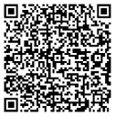
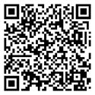
Einführung in die Thematik - Prävention sexualisierte Gewalt
Wo kann ich weitere Informationen zum Thema finden?
Sexualdelikte zum Nachteil von Kindern und Jugendlichen Bundeslagebild 2023[1]
Informationen für Mütter und Väter zur Thematik des sexuellen Missbrauchs
an Kindern und Jugendlichen[2]
[1] Bundeskriminalamt (Hrsg.): Bundeslagebild Sexualdelikte zum Nachteil von Kindern und Jugendlichen, Verfügbar unter: https://www.bka.de/SharedDocs/Downloads/DE/Publikationen/JahresberichteUndLagebilder/SexualdeliktezNvKindernuJugendlichen/BLBSexualdeliktezNvKindernuJugendlichen2023.html?nn=222052, letzter Zugriff: 13.03.2025.
[2] Bundesministerium für Familie, Senioren, Frauen und Jugend (Hrsg.): Mutig fragen – besonnen handeln. Informationen für Mütter und Väter zur Thematik des sexuellen Missbrauchs an Kindern und Jugendlichen, Verfügbar unter: https://www.bmfsfj.de/bmfsfj/service/publikationen/mutig-fragen-besonnen-handeln-95882, Letzter Zugriff: 13.03.2025.
Notes:
Folie mit Bulletpoints

Slide 15
Konzept “Gemeinsam gegen sexualisierte Gewalt”
Ein Schutzkonzept für alle Bereiche der Feuerwehr
Ein wirksames Schutzkonzept in den Feuerwehren NRWs sollte nicht nur die Kinder- und Jugendfeuerwehr umfassen, sondern auch weitere Bereiche mit direktem Kontakt zu Kindern und Jugendlichen. Dazu gehören insbesondere die Brandschutzerziehung, die Brandschutzaufklärung sowie die Feuerwehrmusik. In diesen Bereichen sind ebenfalls präventive Maßnahmen und klare Verhaltensrichtlinien notwendig, um den Schutz von Kindern und Jugendlichen zu gewährleisten. Ein ganzheitliches Schutzkonzept stärkt das Vertrauen in die Feuerwehr und stellt den Schutz aller Beteiligten sicher.
Notes:
Folie mit Bulletpoints

Slide 16
Konzept “Gemeinsam gegen sexualisierte Gewalt”
  Teil 1: Leitfaden zur Erstellung eines individualisierten Schutzkonzeptes
  Teil 2: Exemplarisches Schutzkonzept
  Teil 3: Didaktisches Konzept
Notes:
Folie mit Bulletpoints

Slide 17
Konzept “Gemeinsam gegen sexualisierte Gewalt”
Teil 1: Leitfaden zur Erstellung eines individualisierten Schutzkonzeptes
  Vorstellung des Konzepts: “Gemeinsam gegen sexualisierte Gewalt”
  Einführung in das Thema Schutzkonzept
  Rechtliche Grundlagen zum Schutz vor sexualisierter Gewalt
  Inhaltliche Grundlagen und Begriffe im Kontext von sexualisierter Gewalt
  Weitere Bereiche der Feuerwehr mit Kindern und Jugendlichen (außerhalb der KF und JF)
  Erstellung eines Schutzkonzepts
Notes:
Folie mit Bulletpoints

Slide 18
Konzept “Gemeinsam gegen sexualisierte Gewalt”
Teil 1: Leitfaden zur Erstellung eines individualisierten Schutzkonzeptes
Erstellung eines Schutzkonzepts
  Vorgehen bei der Erstellung eines institutionellen Schutzkonzepts
  Prävention
  Intervention
  Aufarbeitung
  Prozess (Vorbereitung und exemplarischer Zeitplan)
  Risiko- und Potenzialanalyse
  Bausteine mit Fragenkatalog
Notes:
Folie mit Bulletpoints

Slide 19
Bausteine zur Erstellung eines individualisierten Schutzkonzeptes
BAUSTEIN 1
BAUSTEIN 2
BAUSTEIN 3
BAUSTEIN 4
Rahmenbedingungen
  Mitglieder
  Aufsichtspflicht
  Räumliche Gegebenheiten
  Außerhalb des Gruppendienstes
  Beteiligung von Erziehungsberechtigten
Leitbild
  Allgemeines zu Normen und Werten
  Verankerung des Schutzes von Kindern und Jugendlichen
Verhaltenskodex
  Regeln
  Regeln zur Prävention sexualisierter Gewalt
Personalmanagement
  Personalverantwortung
  Fortbildungen
  Teamsitzungen
BAUSTEIN 5
BAUSTEIN 6
BAUSTEIN 7
BAUSTEIN 8
Kommunikation und Beschwerdeverfahren
  Kommunikation
  Hierarchiestrukturen
  Beschwerdeverfahren
Notfallplan
  Existenz eines Plans
  Schritte im Falle des Falles
  Dokumentation
  Externe Beratung
Krisenintervention
  Krisenmanagement
  Krisendokumente
  Krisenkommunikation
  Pläne der Nachsorge
Kooperation mit Fachpersonal
  Zusammenarbeit mit externen Organisationen
  Schulungen und Sensibilisierungen
  Polizei und andere Behörden
  PSU/PSNV
Notes:
Folie mit Bulletpoints

Slide 20
Konzept “Gemeinsam gegen sexualisierte Gewalt”
Teil 2: Exemplarisches Schutzkonzept
  Musterhaftes Schutzkonzept als Hilfestellung für die Erstellung eines individuellen Schutzkonzeptes
    Aufteilung der Bausteine (Orientierung am Leitfaden)
    Formulierungen
Das exemplarische Schutzkonzept ist keine alleinige oder perfekte Lösung, sondern dient als Anregung!
Notes:
Folie mit Bulletpoints

Slide 21
Konzept “Gemeinsam gegen sexualisierte Gewalt”
Teil 3: Didaktisches Konzept
Ein didaktisches Konzept zur Prävention sexualisierter Gewalt in Gruppenstunden der Kinder- und Jugendfeuerwehren NRWs
  Theoretische Einführung in die Thematik
  Lernziele des Konzept
  Exemplarischer Stundenverlaufsplan
  Elternbrief
    Einführung und Sensibilisierung für das Thema sexualisierte Gewalt
    Thema: Grenzverletzungen - Was sind meine persönlichen Grenzen?
    Thema: Verhaltensweisen von Täterinnnen und Tätern - Prävention von Grenzverletzungen
    Thema: Selbstschutz und Verhaltenskodex
    Thema: Schutzkonzept
    Handout
Notes:
Folie mit Bulletpoints

Slide 22
Konzept “Gemeinsam gegen sexualisierte Gewalt”
Teil 3: Didaktisches Konzept - Lernziele des didaktischen Konzepts
1
2
3
4
  Erkennen von Grenzverletzungen
  Stärkung des Selbstschutzes
  Förderung von Kommunikation und Unterstützung
  Entwicklung eines Verhaltenskodex
Notes:
Folie mit Bulletpoints

Slide 23





Konzept “Gemeinsam gegen sexualisierte Gewalt”
Teil 3: Didaktisches Konzept - Auszüge aus dem Lehrmaterial
Vertrauensübungen - Beispiele
Fallbeispiele
Eine Feuerwehrfrau aus der Einsatzabteilung schreibt mit mir über die
sozialen Medien (Instagram). Ich kenne sie nur über die Feuerwehr und sie ist
keine Betreuerin in der Kinder- oder Jugendfeuerwehr. Sie fragt mich, ob ich
ihr Fotos von mir schicken kann, wenn ich meine Uniform anhabe. Sie fragt
mich Dinge, die ich ihr nicht beantworten möchte und sie hakt dann trotzdem weiter nach, bis ich ihr antworte.
Minenfeld
Die Teilnehmenden bilden Paare. Einer Person werden die Augen verbunden. Diese
muss durch ein "Minenfeld" laufen. Als Minen dienen beliebige Gegenstände, die in einem
Spielfeld verstreut liegen. Die andere Person gibt Anweisungen, wie sich die Person mit den verbundenen Augen bewegen muss, um sicher durch das Minenfeld zu gelangen. Wird eine Mine berührt, scheidet das Paar aus dem Spiel aus.
Ziel: Die Teilnehmenden lernen Verantwortung für ihre/n Partner/in zu übernehmen.
Die Perspektive des anderen wird eingenommen und
sie lernen, dass gute Kommunikation wichtig ist.
Körperliche Grenzen
Verbale Grenzen
Psychische Grenzen
(Seelische/emotionale)
Notes:
Folie mit Bulletpoints

Slide 24










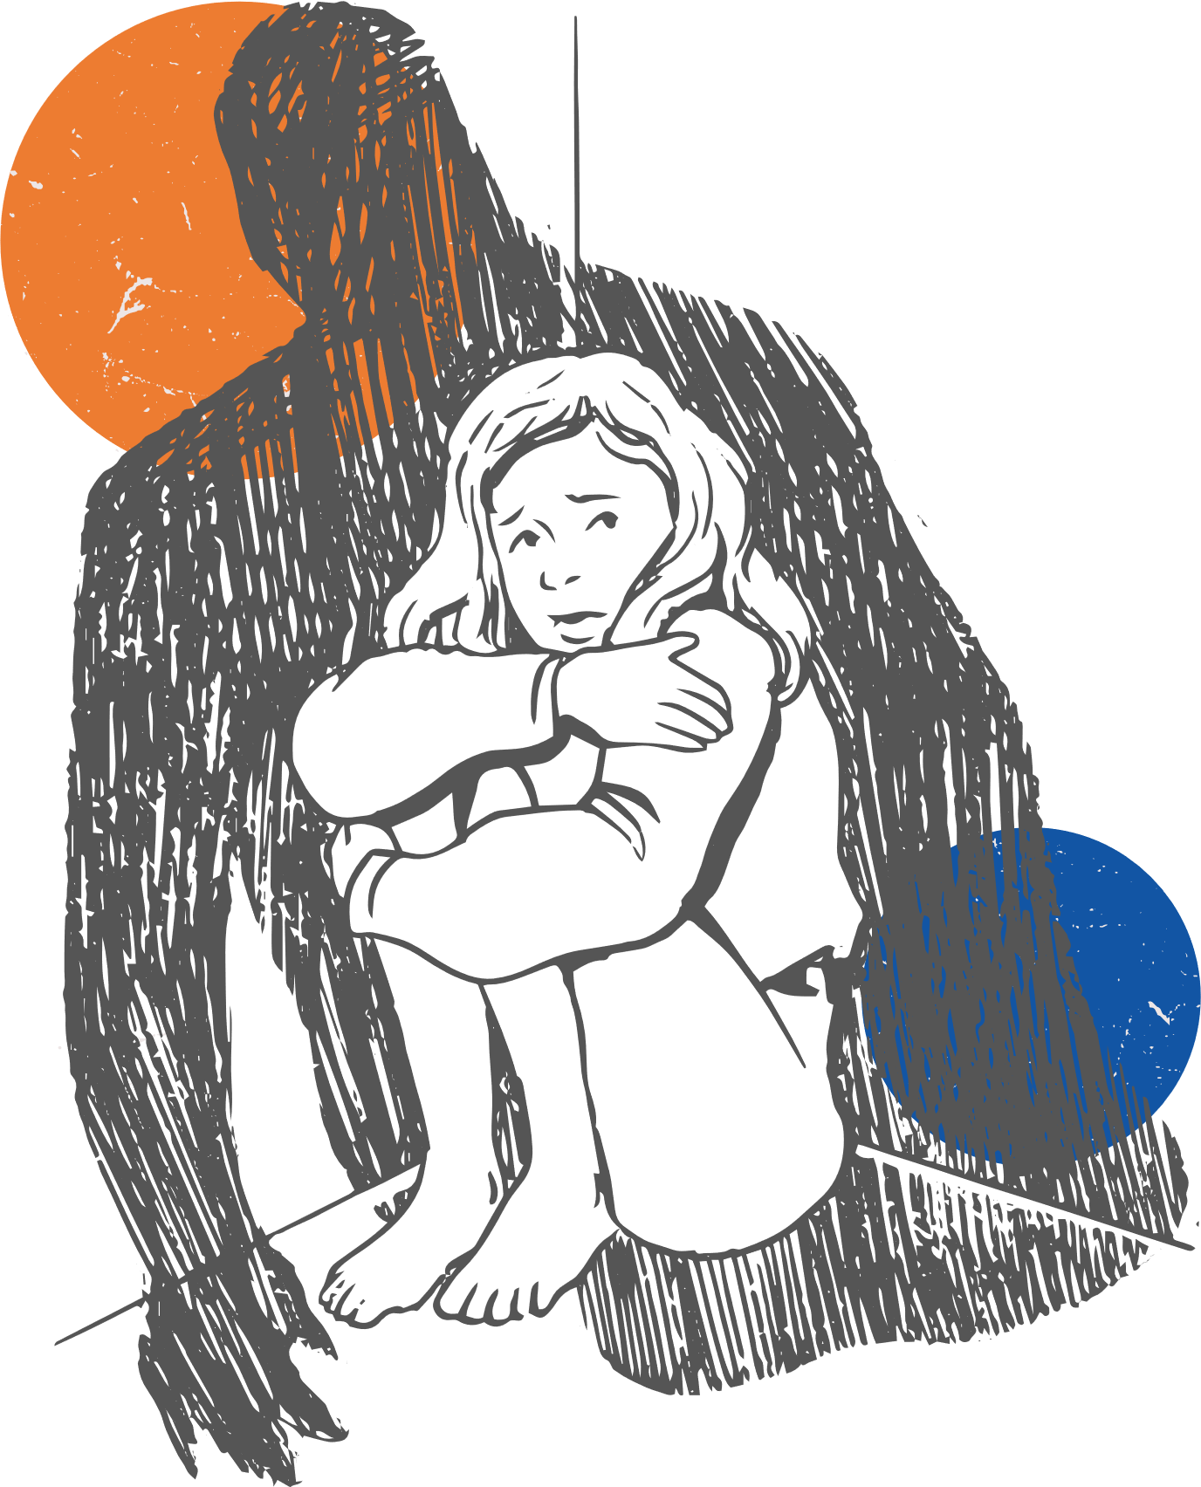


Konzept “Gemeinsam gegen sexualisierte Gewalt”
Teil 3: Didaktisches Konzept - Auszüge aus dem Lehrmaterial
Selbstbewusstseinsübungen - Beispiele
Das ist NICHT OKAY...
“Wir sagen Stop!” - Kurztheaterstücke entwickeln
Zielsetzung: Die Kinder- und Jugendlichen üben Selbstbehauptung
Vorbereitung: Je nach Altersgruppen und Leistungstand müssen Szenarien von den Betreuenden vorbereitet werden, damit sich die Teilnehmenden an diesen orientieren können.
Ablauf: Kleingruppen von zwei bis vier Personen erarbeiten Szenarien, bei denen jemand bedrängt, bedroht oder zu etwas gezwungen wird. Die Kleingruppen präsentieren die Szenen als Kurztheaterstück und zeigen, welche Ideen sie haben, wie man in dieser Situation handeln könnte. Die anderen Gruppen bewerten das Kurztheaterstück im Hinblick auf die Handlungsoptionen. Optional können die Gruppen nach der ersten Präsentation wieder zusammenfinden und die Verbesserungsvorschläge der anderen umsetzen. Es folgt eine zweite Präsentationsrunde.
Ständige (scheinbar zufällige) Berührungen, obwohl keine Notwendigkeit dazu besteht.
Beschenkt zu werden, ohne dass ein besonderer Anlass vorliegt, wie z.B. dein Geburtstag,
an dem auch andere teilnehmen.
Sich anderen nackt zeigen oder Bilder und Videos von nackten Personen zeigen bzw. versenden.
Beim Umziehen gestört und beobachtet werden.
Über dein Aussehen oder deinen Körper zu reden,
ist auch nicht okay.
Diese Frage habe ich noch...
Das habe ich gelernt...
Fragen über die eigene Sexualität beantworten müssen, obwohl das nur dich etwas angeht.
Zu (sexuellen) Handlungen und/oder
zum Schweigen gezwungen werden.
Das möchte ich noch sagen...
Das wünsche ich mir...
Notes:
Folie mit Bulletpoints

Slide 25
Konzept “Gemeinsam gegen sexualisierte Gewalt”
Ausblick
  Implementierung und Weiterentwicklung eines Schutzkonzepts ist eine zentrale Führungsaufgabe für den Leiter oder die Leiterin der Feuerwehr
  Empfehlung: Ein Schutzkonzept für die ganze Feuerwehr, nicht eins für KF und eins für JF getrennt
  Schutzkonzept ist ein lebendiger Prozess
  Schutzkonzept ist nur erfolgreich, wenn es mit Überzeugung gelebt wird
Notes:
Folie mit Bulletpoints

Slide 26
Stand: März 2025
Herausgeber:
Verband der Feuerwehren in Nordrhein-Westfalen e. V.
Windhukstraße 80, 42277 Wuppertal
www.vdf.nrw
Urheberrechtlicher Hinweis:
Dieses Werk darf den mitarbeitenden Feuerwehrangehörigen zur Verfügung gestellt werden. Das Werk und seine Teile sind urheberrechtlich geschützt. Jede Nutzung in anderen als den gesetzlich zugelassenen Fällen und dem o. g. Verwendungszweck bedarf der vorherigen schriftlichen Einwilligung des Urhebers.
Links auf fremde Webseiten:
Inhalte fremder Webseiten, auf die direkt oder indirekt verwiesen wird, liegen außerhalb des Verantwortungsbereiches des VdF NRW. Sie machen sich die Inhalte nicht zu Eigen. Für alle Inhalte und insbesondere für Schäden, die aus der Nutzung der in den verlinkten Webseiten aufrufbaren Informationen entstehen, haftet allein der Anbieter der verlinkten Webseiten.
Notes:
Folie mit Bulletpoints

Slide 27
Bei Fragen zum Thema Schutzkonzept wenden sie sich gerne an
info@vdf.nrw
Der VdF NRW wünscht viel Erfolg bei der Implementierung und Weiterentwickung des individualsierten Schutzkonzepts.
Notes:
Titelfolie ohne Bild, kleiner Text. Bild vollflächig bitte im Hintergrund

